Slide 1


BÀI 17
TÁCH CHẤT KHỎI HỖN HỢP

Slide 2



Câu 1: Kể một số hỗn hợp và cho biết các chất trong hỗn hợp là gì?
Câu 2: Từ xưa có câu: “Đãi cát tìm vàng”. Vậy người ta đã tách vàng ra khỏi cát như thế nào?

Slide 3


NỘI DUNG BÀI HỌC
Nguyên tắc tách chất
Một số cách tách chất

Slide 4

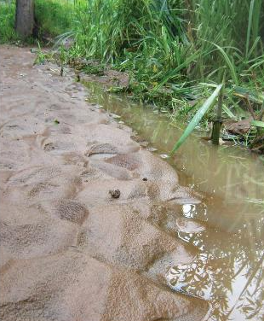
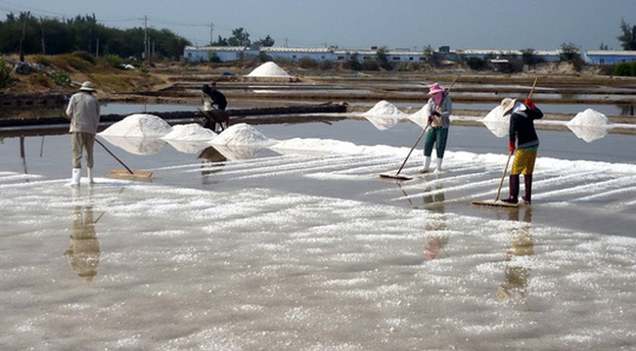
I. NGUYÊN TẮC TÁCH CHẤT
Trong thực tế em thường gặp chất tinh khiết hay hỗn hợp?
Phù sa trong nước sông lắng xuống, tách khỏi nước
Làm bay hơi nước biển thu được muối ăn

Slide 5


Hoạt động cá nhân (3 phút)
Tìm hiểu thông tin trong SGK và trả lời các câu hỏi:
1. Tại sao đãi cát lại tìm được vàng?
2. Tại sao phù sa trong nước lắng xuống, tách khỏi nước?
3. Tại sao phơi nước biển dưới ánh nắng và gió thu được muối?

Slide 6
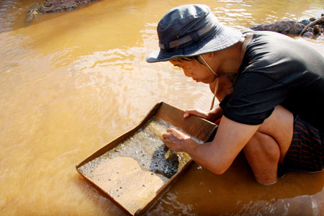
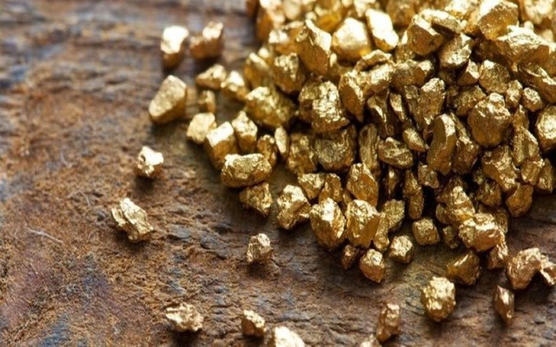

Vàng nặng hơn cát nên khi đãi hỗn hợp trong nước vàng sẽ lắng xuống dưới.

Slide 7
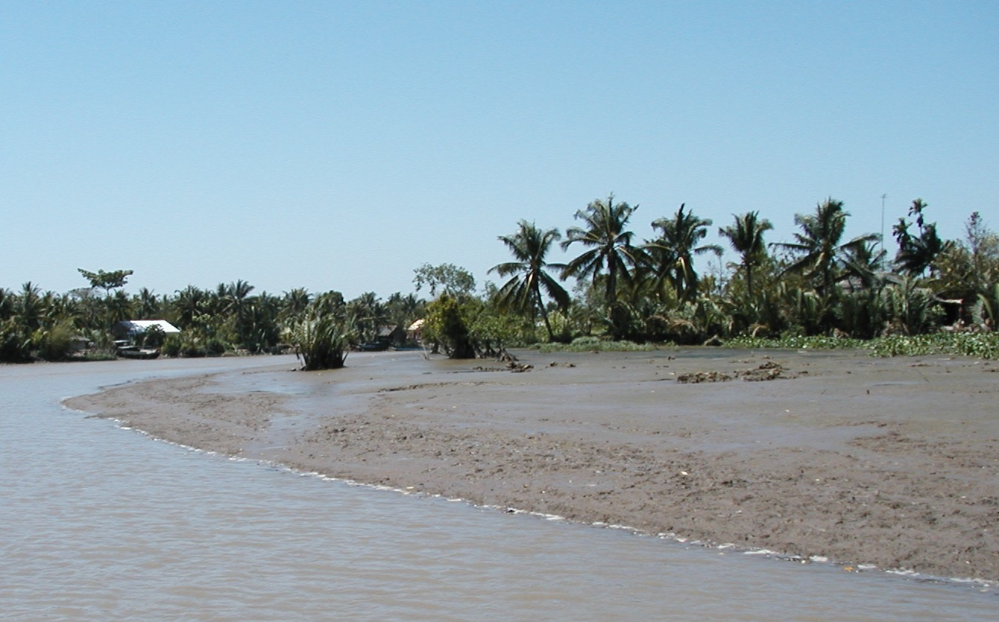

Phù sa nặng hơn nước nên lắng xuống đáy sông.

Slide 8
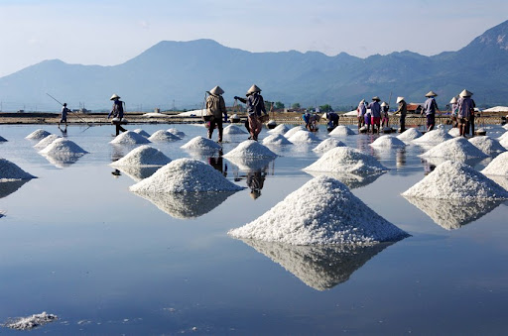
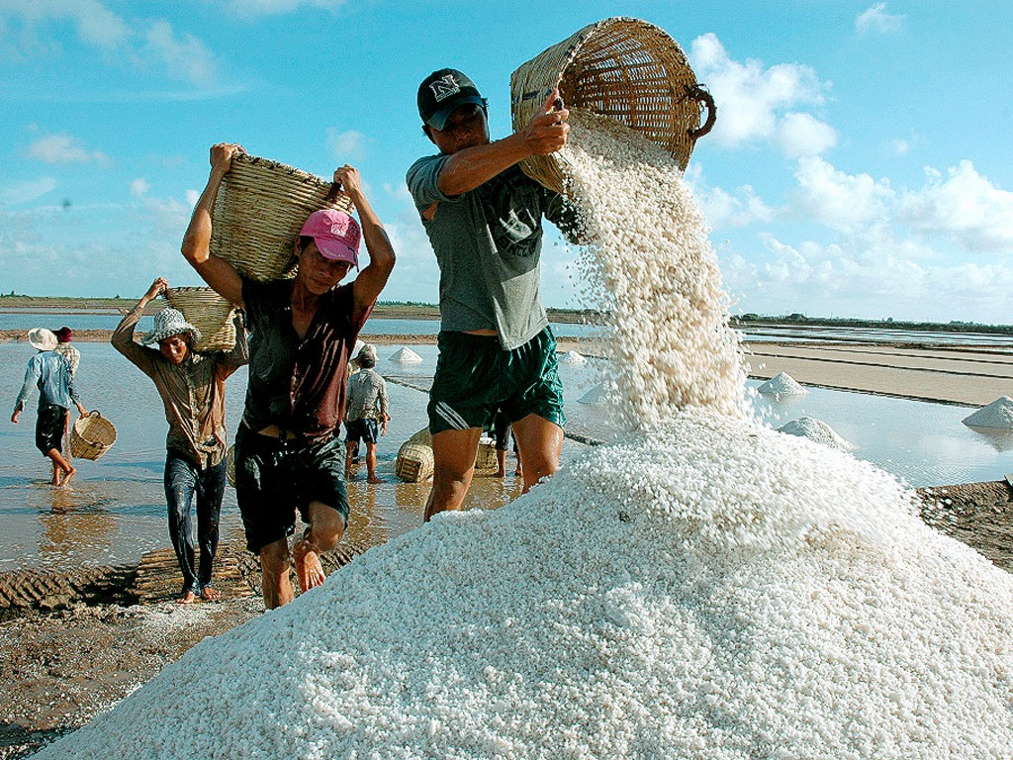

Muối ăn không bị bay hơi nên khi làm cho nước biển bay hơi bởi gió và nắng sẽ thu được muối rắn.

Slide 9


THẢO LUẬN CẶP ĐÔI (3 phút)
1. Lấy ví dụ về một số quá trình tách chất trong tự nhiên và trong đời sống mà em biết?
2. Để tách chất ra khỏi hỗn hợp dựa vào đâu?
3. Liệt kê những tính chất khác nhau để tách chất ra khỏi hỗn hợp? Từ đó rút ra nguyên tắc tách chất.

Slide 10
Nguyên tắc tách chất: Dựa vào các tính chất khác nhau có thể tách chất ra khỏi hỗn hợp.
Để tách chất ra khỏi hỗn hợp ta dựa vào sự khác nhau về tính chất.
Trạng thái của chất
Rắn
Cát, đá vôi, đường, muối ăn ….
Lỏng
Nước, xăng, dầu hỏa, dầu ăn,…
Khí
Oxi, hiđro, cacbonic,…
Kích thước hạt
Nặng hay nhẹ
Tính bay hơi
Khả năng tan trong các dung môi khác nhau

Slide 11

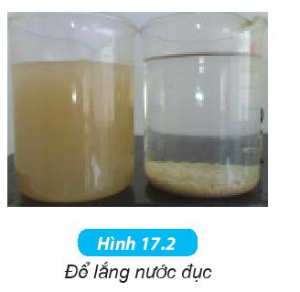

II. MỘT SỐ CÁCH TÁCH CHẤT
1. Lắng, gạn và lọc
Tại sao hạt bụi bị tách ra khỏi không khí, hạt phù sa bị tách khỏi nước sông?

Slide 12
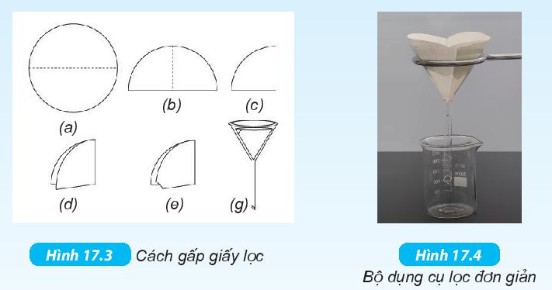
Lọc nước từ hỗn hợp nước lẫn đất

Slide 13

HOẠT ĐỘNG NHÓM (5 phút)
Các nhóm tiến hành làm thí nghiệm.
Báo cáo kết quả và trả lời câu hỏi trong SGK.

Slide 14
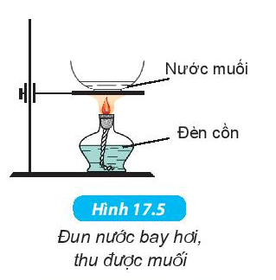

2. Cô cạn
Quá trình làm muối từ nước biển sử dụng phương pháp tách chất nào?

Slide 15




Có một mẫu muối có lẫn cát. Em hãy đề xuất phương pháp tách muối khỏi cát?
Để tách cát và muối ăn, chúng ta có thể làm theo 2 bước:
Bước 1: Dựa vào tính tan, tách cát ra, thu được nước muối.
Bước 2: Dựa vào khả năng bay hơi, tách nước, thu được muối.

Slide 16
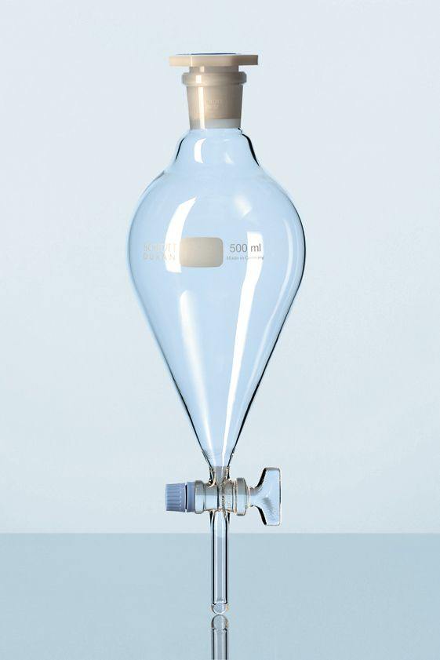
2. Chiết
Khi hai chất lỏng không tan vào nhau hỗn hợp sẽ tách thành 2 lớp chất lỏng riêng biệt.
Dùng các dụng cụ như bình chiết hoặc phễu chiết ta có thể tách hai chất lỏng ra.

Slide 17
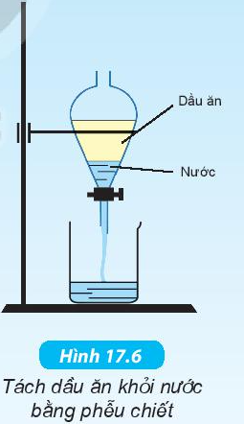

Tách dầu ăn khỏi nước
Hoạt động nhóm (5 phút)
Các nhóm tiến hành làm thí nghiệm.
Báo cáo kết quả và trả lời câu hỏi trong SGK.

Slide 18
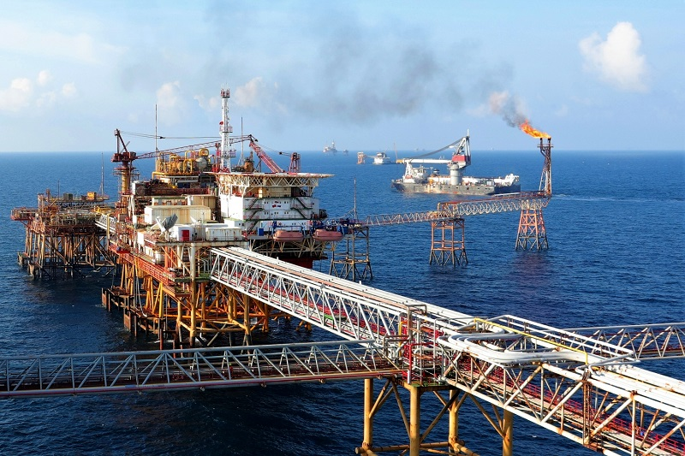
Khai thác dầu mỏ dưới đáy biển thường thu được hỗ hợp dầu mỏ và nước biển. Người ta làm thế nào để tách dầu mỏ ra khỏi hỗn hợp?
Để tách dầu mỏ ra khỏi hỗn hợp dầu mỏ và nước biển người ta có thể dùng phương pháp chiết. Dầu mỏ ít tan trong nước và nhẹ hơn nước nên khi cho vào phễu chiết thu được nước biển (ở bình hứng), dầu mỏ ở phễu chiết.

Slide 19


LUYỆN TẬP
Quá trình nào sau đây là quá trình tách chất dựa theo sự khác nhau về kích thước?
A
  Giặt giẻ lau bảng bằng nước từ vòi nước.
  Dùng nam châm hút bột sắt từ hỗ hợp bột sắt và lưu huỳnh.
B
C
  Lọc nước bị vẩn đục bằng giấy lọc.
D
  Ngâm quả dâu với đường để lấy nước dâu.

Slide 20


Cho biết lượng muối ăn hòa tan trong khoảng 5 ml, nước tối đa là 2 thìa. Khi cô cạn dung dịch trên thì lượng muối ăn thu được là:
A
  2 thìa.
B
  3 thìa.
C
  1 thìa.
D
  Không xác định.

Slide 21


Ở nông thôn để tách thóc lép ra khỏi thóc, người dân thường đổ thóc trước một cái quạt gió. Những hạt thóc lép sẽ bị gió thổi bay ra, đó là do thóc lép
A
  Kích thước hạt nhỏ hơn.
B
  Khối lượng nhẹ hơn.
C
  Tốc độ rơi nhỏ hơn.
D
  Lớp vỏ trấu dễ tróc hơn.

Slide 22


Trong máy lọc nước có nhiều lõi lọc khác nhau. Trong đó, có một lõi làm bằng bông được ép rất chặt. Theo em, lõi bông đó có tác dụng gì?
A
  Lọc chất tan trong nước.
B
  Lọc và giữ lại khoáng chất.
C
  Lọc hóa chất độc hại.
D
  Lọc chất không tan trong nước.

Slide 23

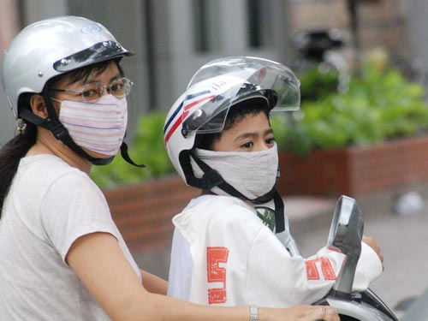
VẬN DỤNG
Không khi ở Hà Nội hiện nay đang bị ô nhiễm bụi mịn, khi tham gia giao thông chúng ta cần tạo thói quen gì để hạn chế tác hại bụi mịn tác động đến sức khỏe?
Đeo khẩu trang

Slide 24
Dưới đây là các quá trình tách chất trong tự nhiên và trong đời sống. Hãy điền dấu “✓” vào các ô trống của Bảng xác định phương pháp tách chất.
 | Phương pháp tách chất
 | Lắng, gạn | Lọc | Cô cạn | Chiết
a. Tách xăng có lẫn nước.
b. Phù sa bồi đắp cồn đất trên sông.
c. Phơi thóc mới gặt.
d. Nấu rượu.
e. Gì sắt tạo thành trên giàn mưa của nhà máy lọc nước.
g. Đun riêu cua rồi hớt lớp riêu phía trên ra bát bằng thìa (muôi).
✓
✓
✓
✓
✓
✓

Slide 25

NHIỆM VỤ VỀ NHÀ
Tìm hiểu quá trình lọc bột sắn dây và bột nghệ.
Người ta làm thế nào để tách được bột sắn và bột nghệ ra khỏi hỗn hợp?

Slide 26

CẢM ƠN CÁC EM ĐÃ LẮNG NGHE BÀI GIẢNG!

Slide 27
Trên chỉ là bài demo, chúng tôi có đầy đủ các bài giảng Hóa học 6 – Kết nối tri thức với cuộc sống
LIÊN HỆ:
Zalo: 0386 168 725
Email: Kenhgiaovien157@gmail.com
Website: http://kenhgiaovien.com/

